Slide 1
第11章 狭义相对论
§11.1 伽利略变换 力学相对性原理
§11.2 狭义相对论基本原理 洛仑兹变换
§11.3 狭义相对论时空观
§11.4 相对论动力学的基本结论

Slide 2
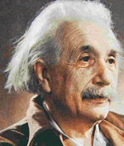
爱因斯坦
Albert Einstein
1879-1955
德裔瑞士人，美国苏黎世大学、普林斯顿高等研究院理论物理学家相对论的创建者.
因在理论物理学上的发现，特别是发现了光电效应的定律.于 1921年获诺贝尔物理学奖.

Slide 3
相对论是关于时间、空间和物质运动关系的理论，通常包括两部分：
狭义相对论
不考虑物质质量对时空的影响，是相对论的特殊情况.
研究：惯性系中的物理规律；
惯性系间物理规律的变换。
揭示：时间、空间和运动的关系。
广义相对论
考虑质量对时空的影响，是关于引力的理论.
研究：非惯性系中的物理规律及其变换。
揭示：时间、空间和引力的关系。

Slide 4

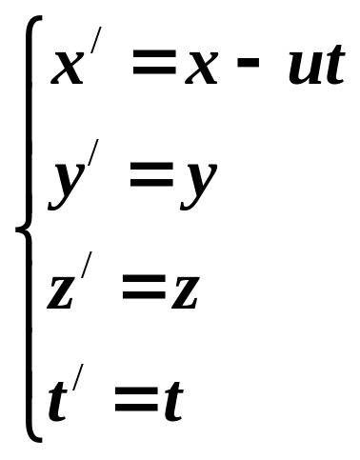
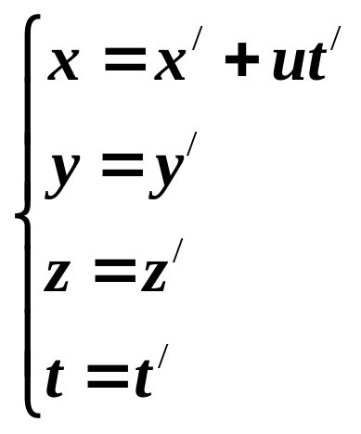
§11.1 伽利略变换 力学相对性原理
一、伽利略变换 经典力学时空观
如图所示.设时刻t＝t/＝0时，两坐标系的坐标原点O与O′重合.
伽利略坐标变换方程
S→S/
S/→S
S
S/
P
x
x/
o
o/
x/
x

Slide 5


经典力学时空观
假定了时间对于一切参考系、坐标系都是相同的，表现为
t＝t/
时间间隔与参考系的运动状态无关
假定了在任一确定时刻，空间两点间的长度对于一切参考系都是相同的，
空间间隔与参考系的运动无关
时间和空间是彼此独立的，互不相关，并且不受物质和运动的影响.

Slide 6
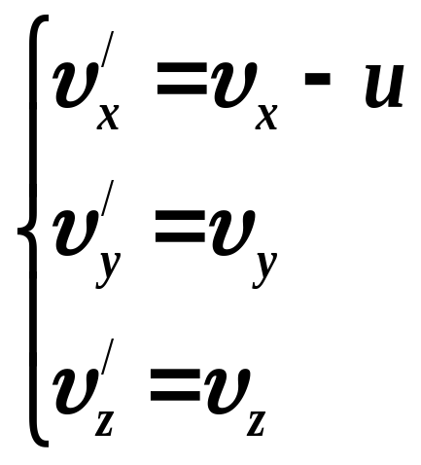
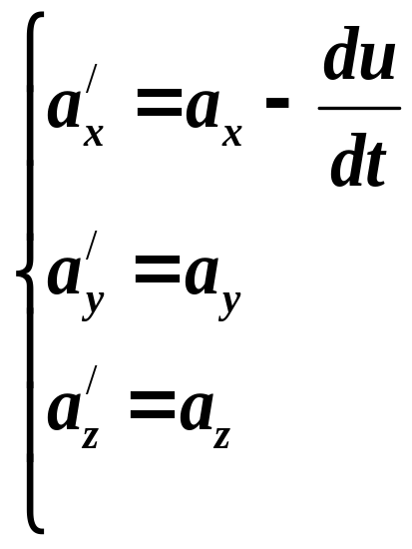
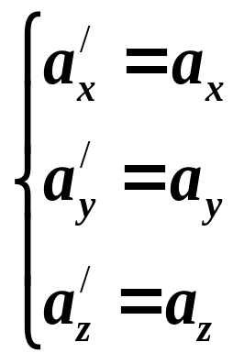
二、力学相对性原理
一切彼此作匀速直线运动的惯性系，对描述运动的力学规律来说是完全相同的.
或者说: 力学规律对一切惯性系都是等价的.
这就是力学的相对性原理，也称伽利略相对性原理.
在所有惯性系中，加速度是不变量.
经典力学中: m/＝m，
在S中有 F＝ma，在S/系中一定有F/＝m/a/.

Slide 7
§11.2 狭义相对论基本原理 洛仑兹变换
一、狭义相对论的两条基本原理
1.伽利略变换的困难
1865年麦克斯韦建立了描述电磁运动普遍规律的麦克斯韦方程组．
预言了电磁波的存在
发现电磁波的波速等于光速c
c：是一个常数，与参考系无关。
然而，当把电磁理论运用于运动物体时, 在理论体系上出现了明显的不自洽.人们发现麦克斯韦电磁场方程组并不具有伽利略变换下形式不变的特点。

Slide 8

如：
S
S／
按伽里略变换
S/系中 c-u.
c
0
x
0/
x/
当时人们认为麦克斯韦方程只有在相对以太静止的惯性坐标系中才成立。
电磁波在 “绝对静止”的惯性系中沿各方向传播的速度都等于恒量c
问题集中在经典电磁学的以太假说．
想找到麦克斯韦电磁场方程组对 “绝对静止”参考系的形式。那么，就要找到以太，于是，人们纷纷设计一些实验来寻找以太.在这些实验中，以迈克耳孙—莫雷的实验精度最高[(u/c)²级]，最具代表性，但是，结果失败了.

Slide 9
2.狭义相对论的两条基本原理
爱因斯坦认为：
应该抛弃以太假想， 应该对伽利略变换关系进行修正！
爱因斯坦把这些观点概括表述为
狭义相对论的两条基本原理：
(1)相对性原理：
所有物理定律在一切惯性系中都具有相同的形式．或者说所有惯性系都是平权的，在它们之中所有物理规律都一样．
(2)光速不变原理：
所有惯性系中测量到的真空中光速沿各方向都等于c，与光源的运动状态无关．

Slide 10
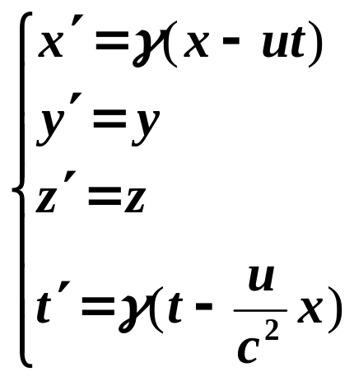
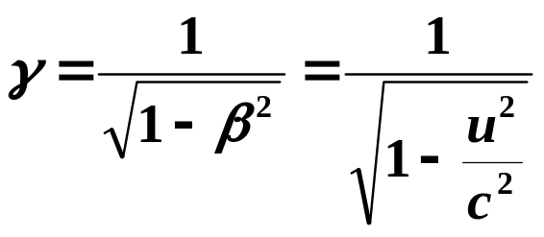
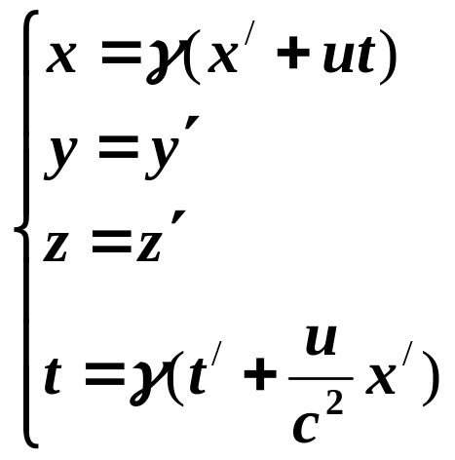
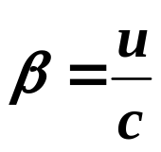
二、洛仑兹变换（L变换）
S→S/ 的变换(正变换)
(x, y, z)
(x/,y/,z/)
S
S/
P
o
o/
x
x/
x
x/
ut
S/→S系变换(逆变换)
式中

Slide 11
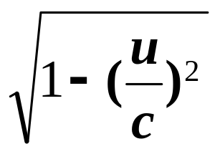
对于洛仑兹变换的说明：
1.洛仑兹变换是爱因斯坦两个原理的数学表达式。在狭义相对论中，占据中心地位；
2. 洛仑兹变换是同一事件在不同惯性系中两组时空坐标之间的变换方程
3.各个惯性系中的时间、空间量度的基准必须一致；
4.相对论将时间和空间，及它们与物质的运动不可 分割地联系起来了；
L变换说明了时空是物质的一种基本属性,是统一的整体,与物质的分布和运动有关。
5. 时间和空间的坐标都是实数，变换式中
不应该出现虚数；
u>c 变换无意义
速度有极限

Slide 12
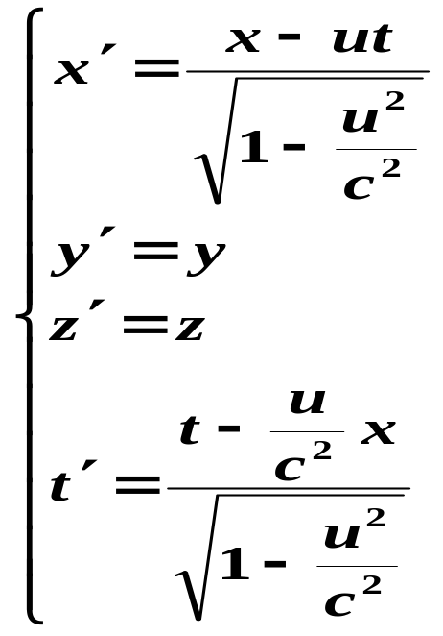
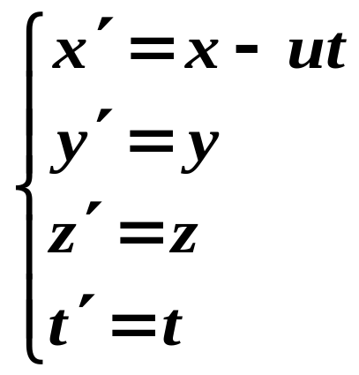
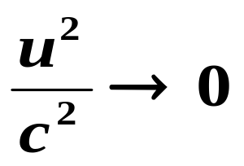
6. 洛仑兹变换与伽利略变换本质不同， L变换是比G变换更具普遍意义的变换。
但是在低速和宏观世界范围内洛仑兹变换可以还原为伽利略变换。
当u<<c时

Slide 13
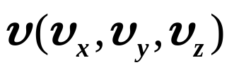
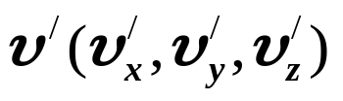
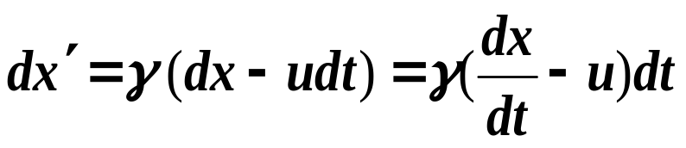


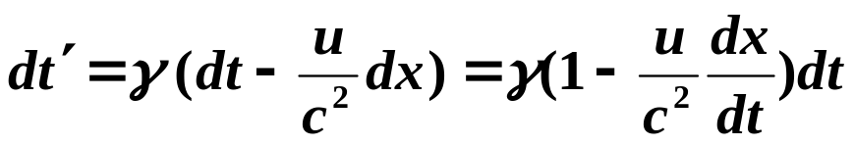
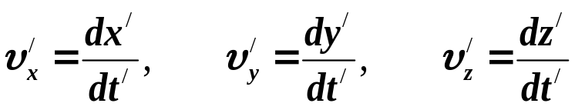
三、洛仑兹速度变换
一个质点P在S系的速度
在S/系的速度
取微分
根据速度的定义
用dt/去除它前面的三式，即得

Slide 14
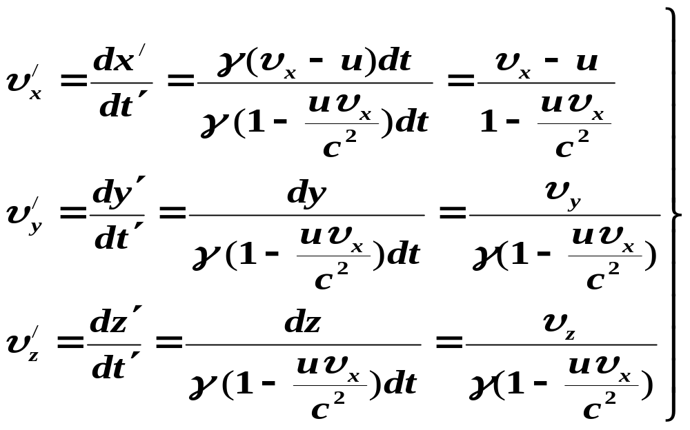
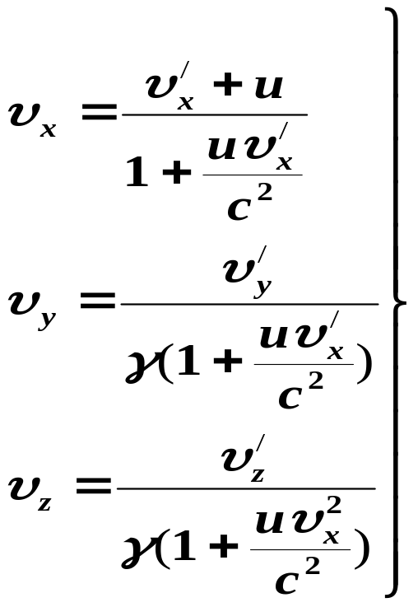
由 S→S/ 系
由 S/→S 系
根据相对性原理，把上式中的u换为-u，便得到从S/系到S系的速度变换式为

Slide 15
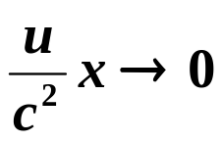
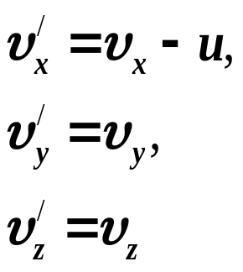
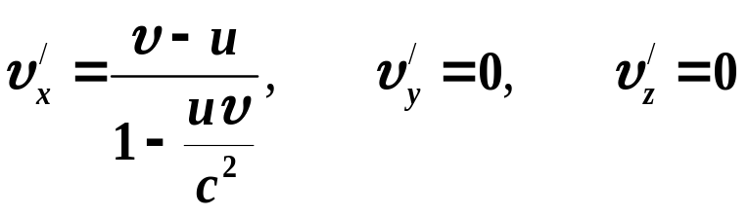
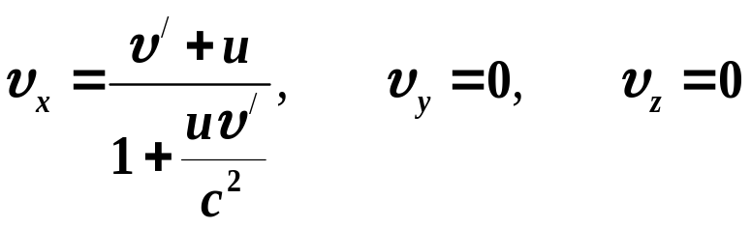
当u<<c和 υ_{x}<<c时，γ→1
伽利略速度变换式．
υ平行于x轴的情况，υ_{x}=υ, υ_{y}=0, υ_{z}=0，
υ/ 平行于x/ 轴的情况，υ/_{x}=υ/, υ/_{y}=0, υ/_{z}=0

Slide 16
§11.3 狭义相对论时空观
一、同时的相对性
爱因斯坦火车实验一
S
S/
u=0
M/
M
S
S/
u
M/
uΔt
M
车厢(S/系): 光信号同时到达前、后门，为同时事件
地面(S系): 光信号先到后门、后到前门,不是同时事件

Slide 17
在一个惯性系中的两个同时事件，在另一个惯性系中观测不一定是同时的，这是时空均匀性和光速不变原理的一个直接结果.
爱因斯坦火车实验二
y
u
M/
t₁
M
t₂
x
z
x₂
x₁
S系中: 事件1 (x₁，t₁) ，事件2 (x₂，t₂)
t₁= t₂
S/系中: 事件1 (x₁/，t₁/) ，事件2 (x₂/，t₂/)
t₁/ ≠ t₂/

Slide 18
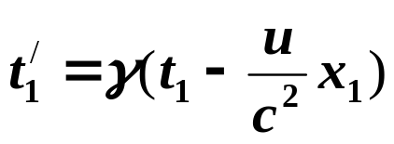
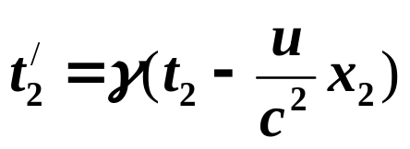
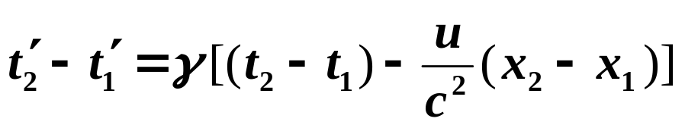
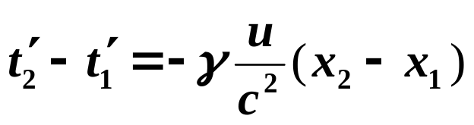
根据洛仑兹变换：
对车站(S系)观测者，测得两闪电同时击中: t₂ = t_{1，}则
说明：
①若(x₂-x₁)≠0 , 因为 u≠0, 则 t₁/ ≠ t₂/ .
沿两个惯性系相对运动的方向，在一个惯性系中的两个异地同时发生的事件,在另一个惯性系中观测一定不是同时发生的事件。
当 u＞0, (x₂-x₁)＞0，则有(t/₂-t/₁)＜0，车上观测，先击中车头，后击中车尾．

Slide 19
当 u＜0，(x₂-x₁)＞0，则有(t/₂ – t/₁)＞0，车上观测，先击中车尾，后击中车头．
参考系不同，两事件先后时序一般不同．
② 若 x₁=x₂ ，则有 t₁/=t₂/
在某惯性系中同地同时发生事件，在其他惯性系测量，也是同时发生的；

Slide 20

二、长度的相对性
在不同惯性系中，对同一个物体长度进行测量，测得的物体长度之间的关系
物体长度测量
x
物体相对坐标系静止时
0
x₁
x₂
l=｜x₂-x₁｜
测得的它的长度称静止长度或固有长度
若物体是运动的
S
S/
u
y
y/
对运动物体两端坐标要同时测量，两端坐标之差就是物体长度。
x/₁
x/₂
x/
0/
x
0
x₁
x₂
运动长度（测量长度）

Slide 21
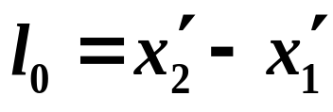
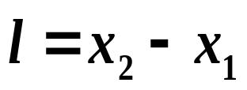
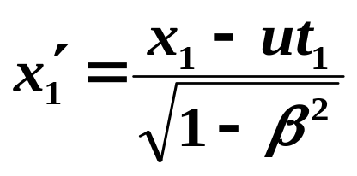
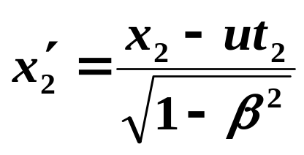
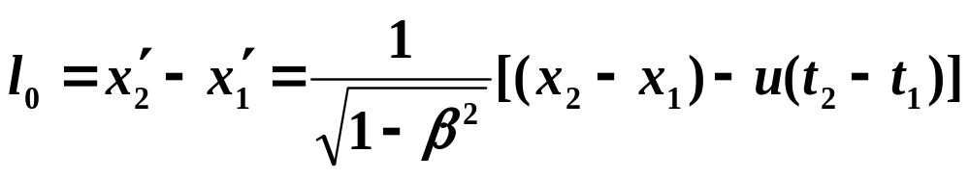
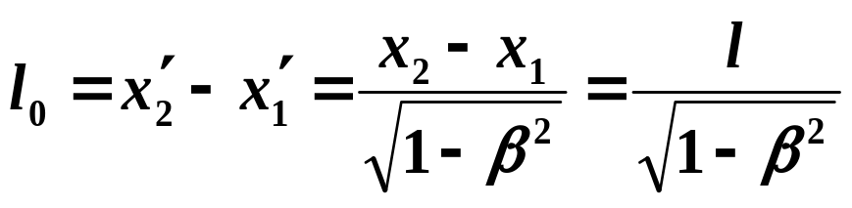

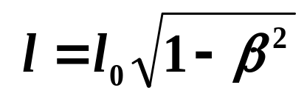
S/系静止长度
S系运动长度
由洛仑兹变换有
S系测量时，必须有 t₁ =t₂

Slide 22
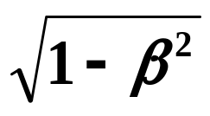
说明:
(1) l＜ l₀ ，物体在运动方向上的长度缩短了.
称为洛仑兹收缩因子
与运动垂直的方向并不发生长度收缩．
(2) 物体长度的比较在一定意义上是相对的
S/
S
x/₁
x/₂
0/
x/
x
0
x₁
x₂
S/
u
S/
S
x/₁
x/₂
S
x/₁
x/₂
0/
x/
0/
u
x/
x
x
0
x₁
x₂
0
x₁
x₂
在S中的观察者测量
在S'中的观察者测量

Slide 23
运动尺的缩短是相对论的效应,与尺一起运动的观测者感受不到尺的变短。
(3)长度的收缩是普遍的时空性质，与物体的具体性质(如什么材料、结构等等)无关．
也不是运动尺的结构发生了改变。尺的物理标准一致。如在任何惯性系中1米都定义为1/ 299792458秒内光在真空中所通过的距离。
(4) 长度收缩是测量的结果，不要错误地说成是某人眼睛看见的结果．观看与测量的图像不是一回事．

Slide 24
(5) 空间是物质的属性，与运动状态有关
(6) “动尺缩短效应”，仍然是光速不变引起的同时的相对性问题。

Slide 25

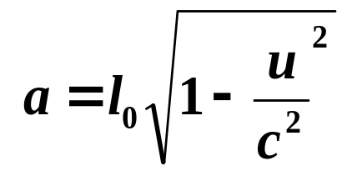
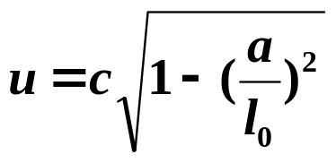
例: 一门宽为 a．今有一固有长度为l₀（l₀＞a）的水平细杆，在门外贴近门的平面内沿其长度方向匀速运动．若站在门内的观察者认为此杆的两端可同时被拉进此门，则该杆相对于门的运动速率ｕ至少为____。
解:杆固有长度为l₀,门宽为运动长度a
❍

Slide 26
三. 时间间隔的相对性
在不同惯性系中，观测同一个物理过程(或两个事件)所经历的时间之间的关系。
S／系中，两个事件为(x₁／,t₁／) 和 (x₂／,t₂／)
若 x₁/=x₂/ 时，测得的同地发生的两个事件的时间间隔Δt/，称为固有(本征)时间
Δt/ = t₂/－t₁/
S/
t₁/
t₂/
x₁/
S系中，两个事件是(x₁,t₁)，(x₂,t₂)

Slide 27
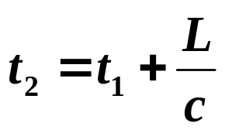
在惯性系S中,各处应该用一系列同步的静止的钟,来测量S系各处发生的事件的时刻。
A      B


t₁
L
c
u
u
S/
t₁/
S/
t₂/
S
x₁/
x₁/
t₁
t₂
t₂
x₁
x₂

Slide 28
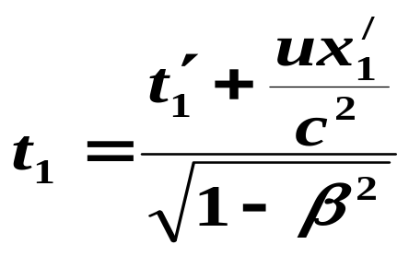
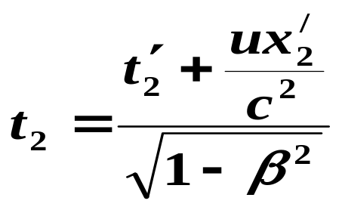
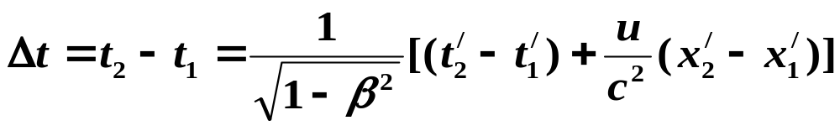
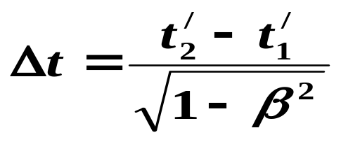
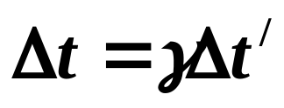
S系中x₁和x₂是两个同步时钟（两校准的钟）
读数: Δt = t₂－t₁
根据洛仑兹变换
Δt′固有时间

Slide 29
说明
(1) γ>1 , Δt > Δt/，表示时间膨胀了
γ称为时间延缓因子
相对于观察者运动的钟和观察者的一系列静止的钟对比, 运动的时钟慢了。
(2)运动时钟变慢纯粹是一种相对论效应。与钟一起运动的观测者是感受不到钟变慢的效应的。
(3) 时间膨胀效应是一种普遍的时空属性，与过程的具体性质和作用机制无关．
由于时间与参考系有关，也就是与运动状态有关,因为不同参考系本身就是不同的物质的运动形式。

Slide 30
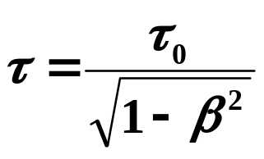
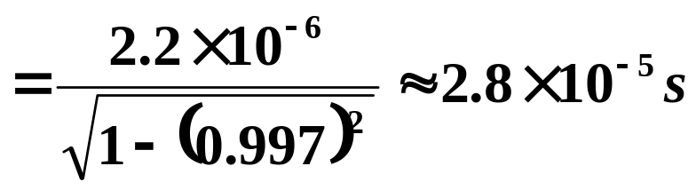
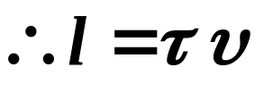
(4)时间延缓早已被高能粒子的许多实验所证实。
在宇宙中有一种叫做 μ介子的高能射线, 很不稳定. μ介子在自已的静止参照系中平均寿命 τ₀=2.2×10⁻⁶s .
那么, 按μ 介子自身的“钟“计算，μ 介子即使以光速运动，也只能飞行
l = c× τ₀ = 3×10⁸ ×2.2 ×10⁻⁶=660m ，
可是，地面观察发现，在高空中产生的 μ 介子，能穿透几千米而达到地面，这是什么原因？
若设 μ 介子的飞行速度 υ=0.99c, 而τ₀是介子的本征时间，
地面观者测得的时间应为：

Slide 31
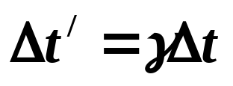
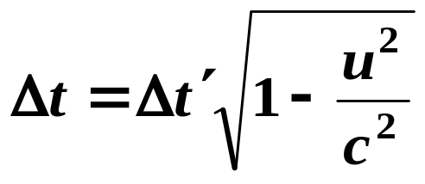


例: 已知 S 系同一点 x 发生两个事件，间隔为Δt =4s，在 S′ 系此两个事件间隔为Δt′ = 5s。求：
（1） S′ 系对S 系的速度u
（2） S′ 系中两个事件的空间间隔 l′
解:（1）
S′
t₁′
S
Δt =4s，是本征时
Δt′ =5s, 是相应的非本征时
x₁′
x′
x
x
解得

Slide 32



（2）求在 S′ 系中这两个事件的空间间隔 l’
方法 一
x 点的速度为
S
S′
t₁′
-u
x₁′
x′
-u
x
x
S
S′
t₂′
x₁′
-u
x₂′
x₁′
x′
-u
x
x

Slide 33



方法 二. 由洛仑兹变换求
洛仑兹变换是解决相对论时空问题的主要依据。
用它解决问题时经常把已知条件化为“事件”
（即明确时间和空间的坐标）。
S系 S/系
设：事件1 （x, t₁） （x₁/ , t₁/）
事件2 （x, t₂） （x₂/ , t₂/）
按题意：
在 S′ 系中这两个事件的空间间隔 l/：

Slide 34




例：设K′系相对惯性系K以速率u沿x轴正向运动，K′系和K系的相应坐标轴平行．如果从K′系中沿y′轴正向发出一光信号，求在K系中观察到该光讯号的传播速率和传播方向．
解：已知 υ/_{x} = 0, υ/_{y} = c, υ/_{z} = 0
y
y/
c
u
x
x/

Slide 35




在K系中光讯号的速度大小
y
c
α
u
光讯号传播方向与x轴的夹角
x

Slide 36



§11.4 相对论动力学的基本结论
一、相对论力学的基本方程 质速关系
在相对论中保留动量
动力学基本方程
若F持续作用 → p增大，且可p→∞，
但速率有上限，u→c ,
故只能质量 m 随 u 而增大，
且当 u →c 时，m 应→∞。
设为m(u)，则

Slide 37




说明 :
(1) 质量与物体的运动状态有关
(2) 当u<<c时，m=m₀→牛顿力学
(3) 相对论力学运动方程
一般情况下，a≠F/m, 合力的方向一般也与加速度的方向不一样！
即：m=γm₀ 不再是惯性的量度！
低速时，m=m_{0，}dm/dt =0，回到牛顿定律

Slide 38






二.质量和能量的关系
在相对论中,力定义为
仍然保留动能定理
将m，du的关系式代入dE_{k}式，并化简，得到

Slide 39







1.相对论动能
当u<<c时
高能粒子的速率极限是 c :
随着E_{k} 的增加,υ趋向于极限c,符合实验。

Slide 40

2. 质能关系
m₀c² 和 mc²的物理意义是什么？
爱因斯坦提出：
m₀c² 为物体静止能量。
一个物体的静能：包括它的分子热运动动能、
分子间的势能、化学能、原子内部的能、……。
例.电子的静能：
E₀=m₀c² =9.1×10⁻³¹ × (3 ×10⁸)²/1.6 × 10 ⁻¹⁹
E₀= 0.511 MeV
mc² 为物体的总能量
E = mc²
称为爱因斯坦质能关系

Slide 41





能量守恒定律
在一个孤立系统内，所有粒子的相对论动能与静能之和在相互作用过程中保持不变。
=恒量
=恒量
动能的增量等于静能的减少量
称为“质量亏损”（质量的减量）：

Slide 42
“亏损”的质量以场物质的形式辐射出去了，场物质是释放出的能量的携带者。
爱因斯坦指出：用那些所含能量高度可变的
物质来验证这个理论，不是不可能的。
爱因斯坦的这一论断，导致了原子能时代的到来。

Slide 43



例. 一次热核聚变反应
m_{T} ＝3.016053 m_{D}＝2.014102
m_{He}＝4.002603 m_{n}＝1.008665
质量亏损：
-Δm₀=（m_{D}+m_{T}）-（m_{He}+m_{n}）
= 0.0311×10⁻²⁷kg
释放能量
1kg 核燃料释放能量约为：3.35×10¹⁴ J
1kg 优质煤燃烧热为：2.93×10⁷J
两者相差10⁷倍，即1kg核燃料 ~ 1千万kg 煤！

Slide 44








三、动量与能量的关系
动量和能量的关系 是密不可分的。

Slide 45


例：在实验室中测得电子的速度是0.8c，c为真空中的光速．假设一观察者相对实验室以0.6c的速率运动，其方向与电子运动方向相同，试求该观察者测出的电子的动能和动量是多少？
(电子的静止质量m_{e}＝9.11×10⁻³¹ kg)
解：设实验室为K系，观察者在K′系中，电子为运动物体．
K/
K
0.6c
x/
电子对K′系的速度
0.8c
x
观察者测得电子动能为

Slide 46


动量
＝1.14×10⁻²² kg·m/s

